Slide 1




Slide 2

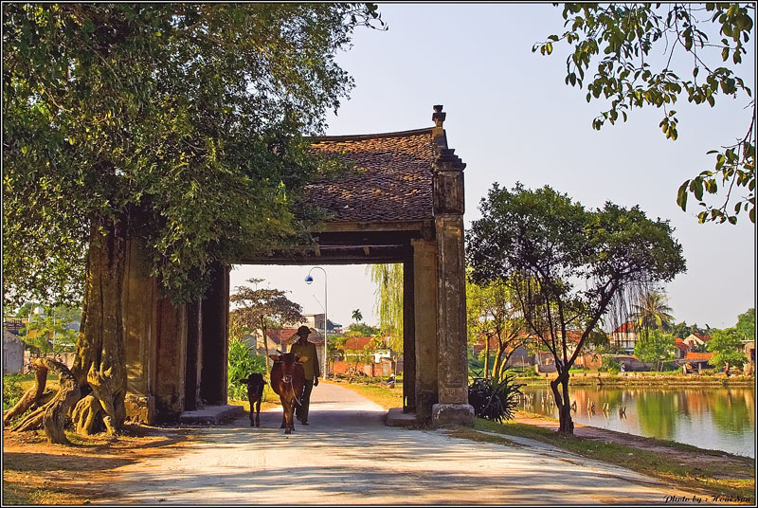
Quan sát hình ảnh và nêu những nét nổi bật của làng quê truyền thống Bắc Bộ

Slide 3

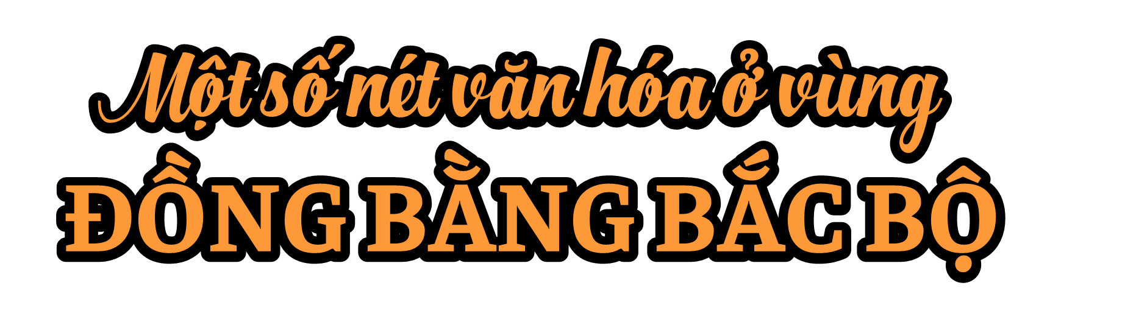
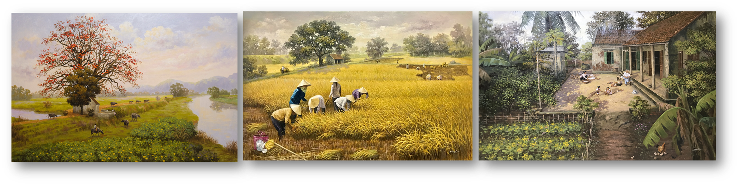
Lịch sử và Địa lí
(Tiết 2)

Slide 4
Yêu cầu cần đạt
- HS tìm hiểu lịch sử thông qua việc mô tả được một số nét văn hóa ở làng quê truyền thống và nhà ở của người dân vùng Đồng bằng Bắc Bộ.

Slide 5



Slide 6


Đọc thông tin và quan sát các hình 7, 8, em hãy:
- Kể tên một số lễ hội tiêu biểu ở vùng Đồng bằng Bắc Bộ.
- Giới thiệu một số nét chính về lễ hội truyền thống ở vùng Đồng bằng Bắc Bộ.

Slide 7

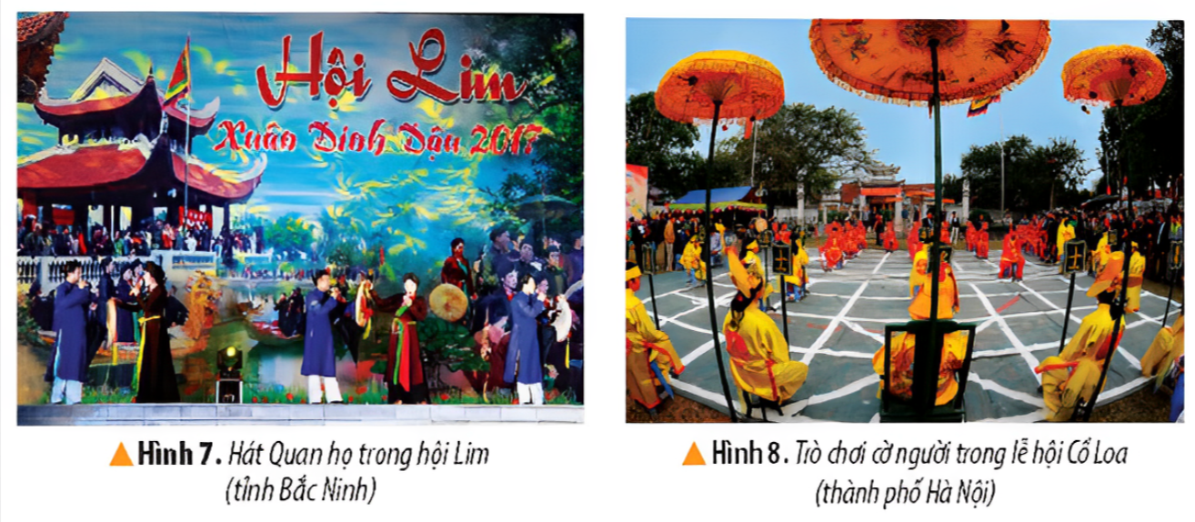

Slide 8

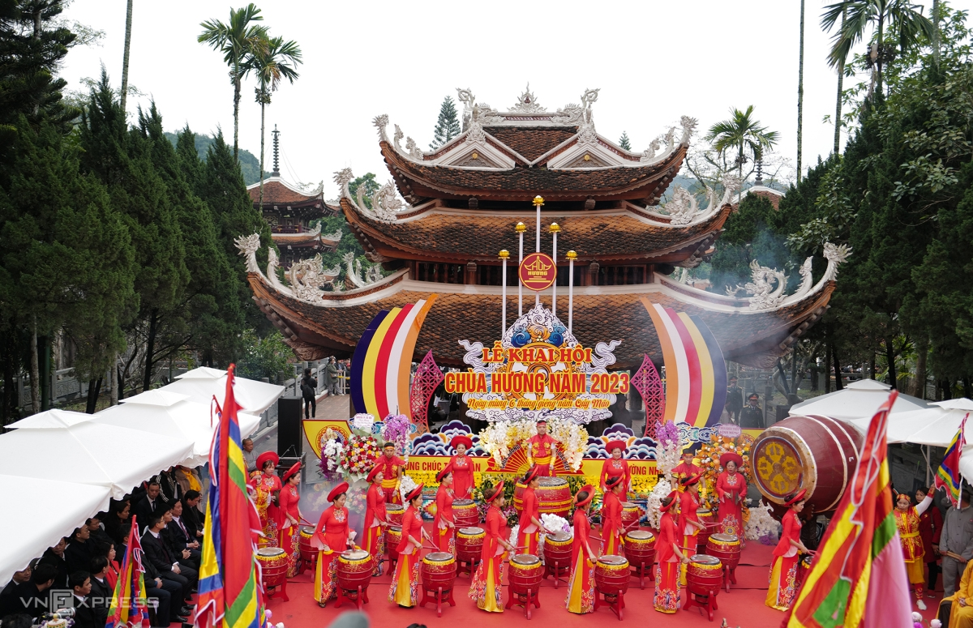
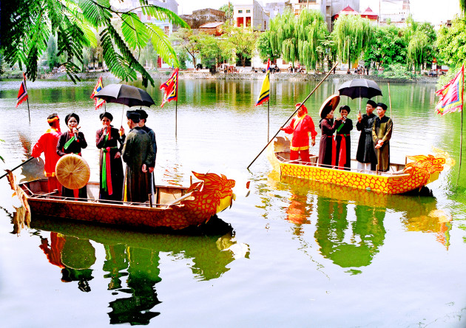
Hội Lim – Bắc Ninh
Hội Chùa Hương – Hà Nội

Slide 9
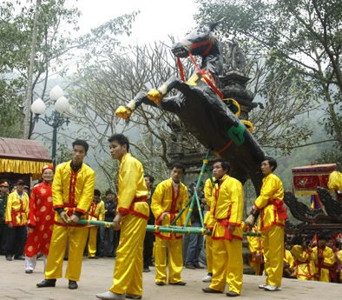
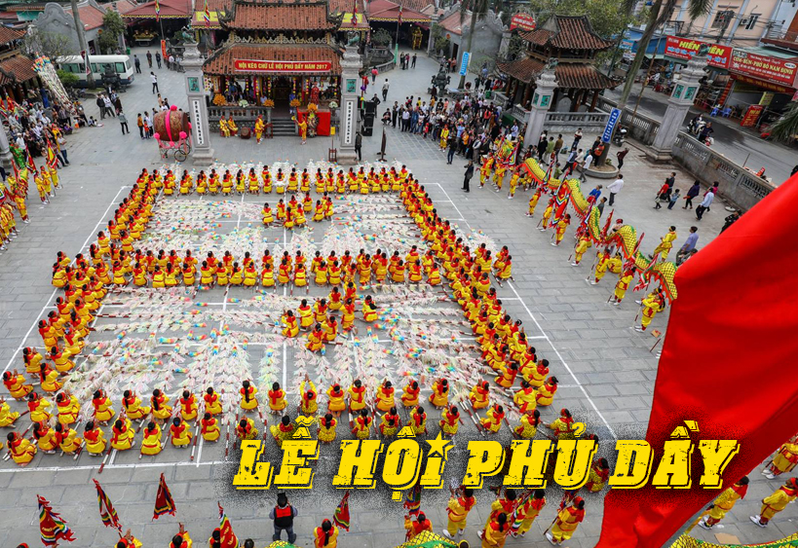
Hội Gióng – Sóc Sơn
Hội Phủ Giày – Nam Định

Slide 10
Xem video và giới thiệu một số hoạt động chính trong Hội Gióng

Slide 11


Các lễ hội thường được tổ chức vào mùa xuân để cầu cho mọi người đều được mạnh khoẻ, mùa màng bội thu....

Slide 12
Trong các lễ hội, người dân mặc trang phục truyền thống, tổ chức tế lễ và nhiều hoạt động vui chơi, giải trí như: đánh đu, đấu vật, kéo co, cờ người,...

Slide 13


Slide 14
Lập và hoàn thành bảng (theo gợi ý dưới đây) về một số nét văn hoá tiêu biểu của làng quê vùng Đồng bằng Bắc Bộ.
Một số nét văn hóa | Đặc điểm
Làng quê truyền thống | ?
Nhà ở | ?
Lễ hội | ?

Slide 15
Một số nét văn hóa | Đặc điểm
Làng quê truyền thống
Nhà ở
Lễ hội
- Ở các làng quê truyền thống Bắc Bộ thường có luỹ tre xanh, cổng làng, cây đa, giếng nước, sân đình.
- Một số làng còn có đền, chùa, miếu,...
- Nhà ở truyền thống thường được đắp bằng đất hoặc xây bằng gạch, mái lợp lá hoặc ngói; có 3 gian.
- Hiện nay, nhà ở có sự thay đổi theo hướng hiện đại và tiện nghi hơn.
Các lễ hội thường được tổ chức vào mùa xuân để cầu cho mọi người đều được mạnh khoẻ, mùa màng bội thu....

Slide 16


Slide 17


Sưu tầm tranh ảnh về làng quê ở vùng Đồng bằng Bắc bộ ngày nay và giới thiệu với thầy cô giáo và các bạn.

Slide 18

Hình ảnh nông thôn miền Bắc năm 1953

Slide 19

Chia sẻ bài học với người thân.
Chuẩn bị bài mới.

Slide 20



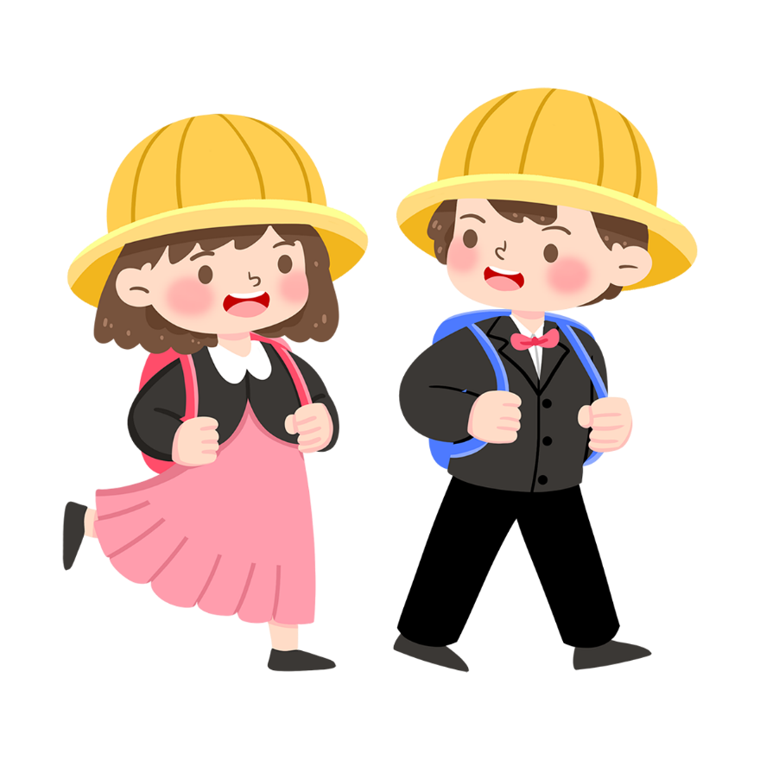

LỊCH SỬ VÀ ĐỊA LÍ

Slide 21
GHI VỞ
1. Lễ hội:
- Đồng bằng Bắc Bộ có nhiều lễ hội: Hội Lim – Bắc Ninh, Hội Phủ Giày – Nam Định….
- Các lễ hội thường được tổ chức vào mùa xuân để cầu cho mọi người đều được mạnh khoẻ, mùa màng bội thu....

